Slide 1
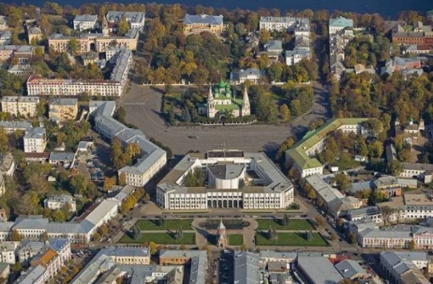
Живое пространство города
Учитель ИЗО и МХК
МКОУ Солнцевская СОШ
Сапета И.П.

Slide 2
Город- это живой организм, постоянно развивается и обновляется.
Город можно сравнить с развитием человека. Мир растёт вместе с тобой – сперва это двор, песочница, детский сад, школа, затем весь город с театрами, площадями.
У города бывает своё детство, он вырастает из небольшого поселения в огромный город с великолепными зданиями.
Где соединились прошлое и настоящее, в нём смешаны разные стили, до современных и почти фантастических.
Чтобы город и дальше развивался от архитекторов требуется высокое мастерство. Нам ведь не безразлично как выглядит город.

Slide 3
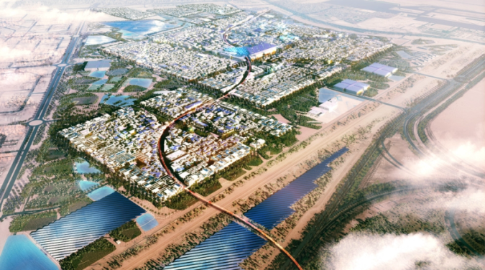
Так город выглядит сверху

Slide 4
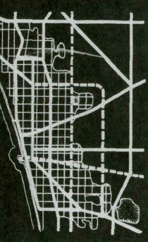
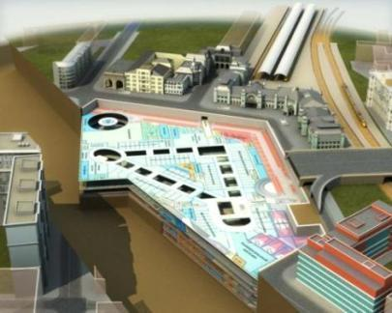
Основные типы планировки города:
регулярная,
или прямоугольная

Slide 5
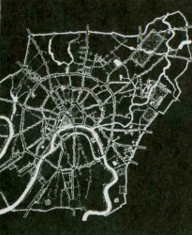
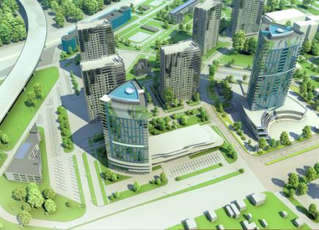
Радиально - кольцевая

Slide 6
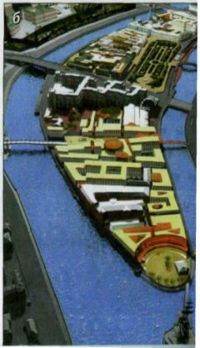
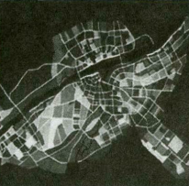
Нерегулярная или свободная

Slide 7
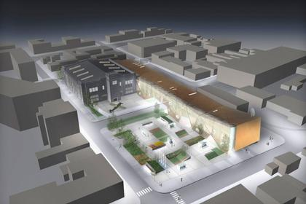
Создание структуры города- важнейшая архитектурная задача.
Архитектура решает – как жить людям.
Цель – создать условия для гармоничной жизни горожан, их труда, быта и отдыха.

Slide 8
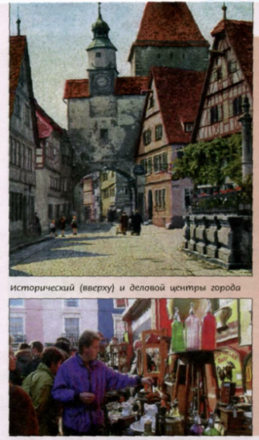
Разрабатывая планировку города, зодчие пришли к выводу, что город должен состоять от отдельных частей – ЗОН, предназначенных для работы, жилья, отдыха и движения.
В любом городе можно выделить – ЦЕНТР или деловой район, ПЕРЕФЕРИЙНЫЙ РАЙОН или окраину, и СРЕДИННАЯ ЗОНА.
Центр – особое место «сердце города», которое имеет своё лицо, свою атмосферу, неповторимость.

Slide 9
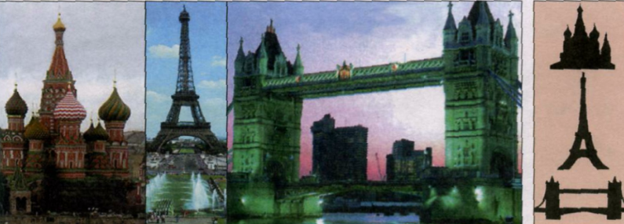
В каждом городе маленьких или мировых свои особенности в планировке и силуэте, свои знаменитые места и свои архитектурные символы.

Slide 10
Каждый район делится на кварталы
( это территории застроенные зданиями, отделённые улицами- торговые, жилые, банковские, промышленные, спортивные)
и микрорайоны ( несколько кварталов с магазинами, школами, кафе)
Районы города – объединяются транспортом, электро- и теплосетями, телефоном и телекоммуникациями.

Slide 11
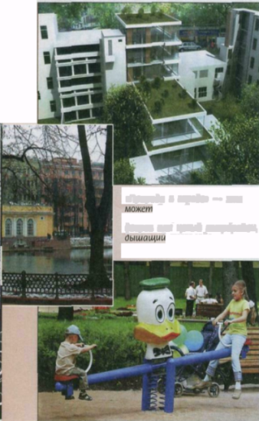
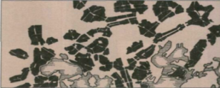
Жизнь в городе имеет свои плюсы-(развитие экономической, культурной и политической жизни), но и свои минусы
( загрязнение воздуха, шум, переизбыток транспорта).
Решить проблемы, архитекторы выбирают два направления «природу в город» или «город в природу».

Slide 12
Задания
Композиционная организация городского пространства.
1.Создайте макетную или графическую схему организации
городского пространства, используя один из видов планировки.
2.Создайте проект органичного расположения современного
здания в исторически сложившейся городской среде.
3. Сделайте макет небольшой части города. При создании
макета используйте простейшие конструктивные
формы и природные материалы.

